Slide 1
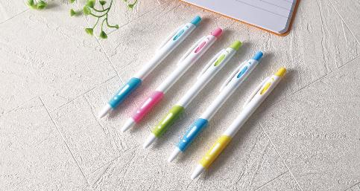
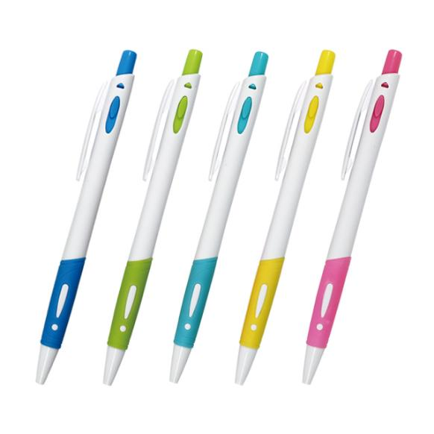

品番:P3089
カラフルラバーボールペン
上代:\28(税込\31)
超低価格でコストパフォーマンスNo.1の
カラフルなボールペン！
■商品情報
商品サイズ | Φ8×140㎜
重量 | 6g
材質 | AS・ABS樹脂・ラバー
カラー | イエロー・グリーン・ライトブルー・ブルー・ピンク(色指定不可)
備考 | インク色/黒、OPP袋入
梱入数 | 1,200
memo
ブルー
グリーン
ライトブルー
イエロー
ピンク
■名入れ範囲
W40×H4mm

